Slide 1
Aplikace KonText
Svatava Škodová
Podklady čerpány z https://www.korpus.cz/

Slide 2
Kde hledat KonText

Slide 3
Pro užívání všech korpusů v KonTextu se musíte přihlásit do ČNK
Před započetím práce s korpusy ČNK je nutná registrace. S ní vám pomůže sekce Jak začít pracovat s Českým národním korpusem.

Slide 4
Rozhraní KonText spustíte odkazem na horní liště portálu www.korpus.cz nebo na https://kontext.korpus.cz
Hledání je ve formuláři pro zadávání nového dotazu automaticky přednastaveno na nejnovější referenční vyvážený korpus a jako výchozí (defaultní) je nastaven typ dotazu zvaný základní.
Korpus, s kterým pracujete, je vždy uveden v levém horním rohu pod logem rozhraní, kde se nachází tzv. drobečková navigace, zaznamenávající průběh manipulace s dotazem; pokud kliknete na název korpusu, dostanete se k podrobnějším informacím o něm včetně toho, jak zvolený korpus citovat.
Do dotazovacího řádku v rozhraní KonText můžete napsat jakékoli slovo či kombinaci slov a sledovat, kolikrát se v daném korpusu vyskytuje.
POZOR! pro korpusový manažer je slovo pouhým řetězcem alfabetických znaků a umí vyhledávat i znaky jiné povahy, např. číslice či tzv. regulární výrazy.)

Slide 5
Typ dotazu ZÁKLADNÍ: Vyhledávání lemmatu KURIOZITA

Slide 6
Relativní frekvence
Relativní frekvence je důležitá při srovnávání výsledků z různě velkých korpusů (10 výskytů ve stomilionovém korpusu neznamená stejnou četnost jako 10 výskytů v korpusu miliardovém).
korpus SYN2015, obsahuje cca sto milionů pozic
Tj.jeden výskyt určitého výrazu (např. kombinace eklovat se) má relativní frekvenci 0,01 výskytů na milion pozic.

Slide 7
Typy dotazů
Celkem je v rozhraní KonText k dispozici 6 typů dotazů:
Základní
Lemma
Fráze
Slovní tvar
Část slova
CLQ
každý z nich je vhodný na jiný typ zkoumání.
ne ve všech korpusech můžeme hledat pomocí všech typů dotazů
(např. v některém nelemmatizovaném korpusu z řady ORAL chybí typ dotazu lemma).

Slide 8
Typ dotazu: Slovní tvar (word)
Nejjednodušší typ dotazu
S jeho pomocí nacházíme v korpusu přesnou shodu:
Tj. daný tvar v podobě, v jaké byl zadán.
Dotazu na slovní tvar psa odpovídá pouze tvar psa

Slide 9
Typ dotazu: Lemma
lovní druh | základní tvar | lemma | příklady slovních tvarů pod ně spadajících
substantiva | nom. sg. | les | lesům, lesy, lesích
adjektiva | nom. sg. mask., nestupňovaný tvar (pozitiv) ¹⁾ | chytrý | chytrého, nejchytřejším, chytrejma
verba | infinitiv, bez negace | chodit | chodil, chodíš, nechodíme
adverbia | nestupňovaný tvar (pozitiv) | černě | černěji, nejčerněji
zájmena | nom. sg. mask. ²⁾ | ten | to, ta, ti
číslovky | nom. sg. mask. | osmý | osmá, osmou
ostatní slovní druhy | lemma = tvar (malými písmeny) | ať | ať, Ať, AŤ

Slide 10
Typ dotazu: Základní
Slouží pro základní vyhledávání
Nevyžaduje přesnost
Je podobné jako Google
Je-li zadán slovníkový tvar, vyhledá se lemma

Slide 11
Typ dotazu: Fráze Hledá víceslovné výrazy
yp dotazu | černý kočka | prašivý pes
Základní | najde celé paradigma (černá kočka, černé kočky atd.) | najde celé paradigma (prašivý pes, prašivého psa atd.)
Fráze | – (nenajde nic) | najde sekvenci přesně těchto tvarů

Slide 12
Typ dotazu: Část slova
Když potřebujeme vyhledat všechna slova, která obsahují nějaký řetězec znaků (např. kořen, předponu, příponu…)
S pomocí tohoto dotazu najdeme všechna slova, která obsahují zadanou sekvenci
Např. zadáme pes aplikace najde také výrazy jako kapesní, pestré, herpes

Slide 13
Typ dotazu: CQL
Dotazovací jazyk CQL
Vyžaduje zvládnutí formálních aspektů

Slide 14
shrnutí
Typ dotazu | Nač je vhodný | Jak funguje | Příklady
Základní | pro orientační a rychlé hledání | Vyhledá vložený výraz jako slovní tvar bez ohledu na velikost písmen; jde-li zároveň o základní slovníkový tvar (lemma), vyhledají se také všechny jeho tvary. | černý kočka → černá kočka, černou kočku, černých koček… černá kočka → černá kočka
Lemma | pro analýzu celého paradigmatu/lexému | Vyhledá všechny tvary přiřazené k danému lemmatu. | černý → černý, černému, černá, černé, černými… kočka → kočka, kočku, koček, kočkám…
Fráze | pro posloupnost několika slovních tvarů | Vyhledá zadanou frázi složenou z konkrétních slovních tvarů. | černý pes → černý pes český pes → český pes černého psa → černého psa
Slovní tvar | pro analýzu jednoho konkrétního tvaru | Vyhledá zadaný slovní tvar (word). | jakkoli → jakkoli jakkoliv → jakkoliv jakkoli.* → jakkoli, jakkoliv, Jakkoli, JAKKOLIV…
Část slova | pro vyhledání řetězce znaků kdekoli ve slově | Vyhledá po sobě následující znaky v rámci jednoho slova. | pra → praděda, praxe, doprava, lepra… křá → pookřát, křáp, Jiskřákovi…
CQL | pro vyhledání všeho, co lze pomocí korpusového manažeru vyhledat | CQL je Corpus Query Language, korpusový dotazovací jazyk (do něhož si rozhraní KonText samo interně převádí všechny předchozí typy dotazů). | [lemma="kočka"] → kočka, kočku, koček, kočkám… [word="černá"] → černá [lemma="číst"][tag="N.*"] → číst levity, četli článek, nečtete noviny

Slide 15
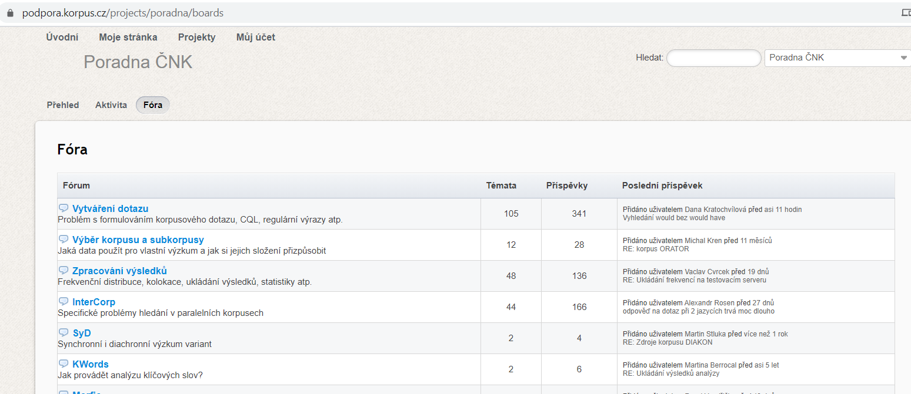
PORADNA https://podpora.korpus.cz/projects/poradna/boards

Slide 16
PORADNA PŘÍKLAD

Slide 17
PORADNA PŘÍKLAD

